Slide 1
Region Midtjyllands webinarrække om udvikling i landsbyer
18. november 2021 kl. 16:00-17:15

Slide 2
Program for webinaret
16.00 – 16.10 Introduktion, program og forløb
16.10 – 16.30 Oplæg v. Brenderup: Hans Christian Jørgensen, landsbyudvikler
16.30 – 16.40 Kommentarer, anerkendelse, spørgsmål: Alle
16.40 – 16.55 Paneldebat/nye perspektiver.
  Morten Westergaard, Klimachef Middelfart Kommune
  Frede Hvelplund, Professor, Energiplanlægning, Aalborg Universitet
16.55 – 17.05 Nye perspektiver og indspark: Alle
17.05 – 17.15 Fælles opsamling: Hvad tager vi med herfra?
Bemærk: Webinaret bliver optaget.

Slide 3
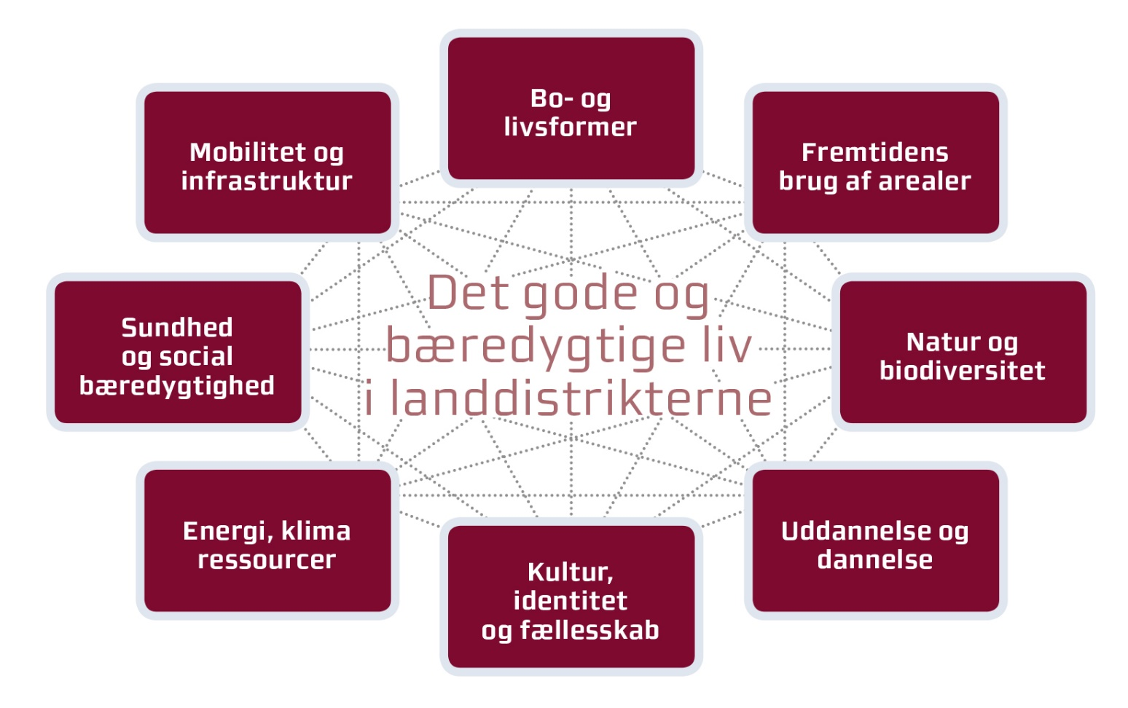
De bæredygtige landsbyer sætter handling bag FN17-målene

Slide 4
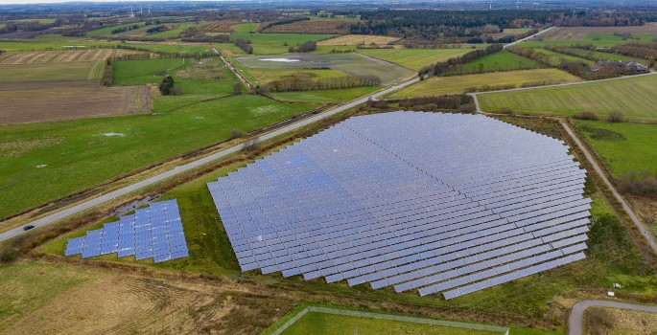
Sol over Brenderup
Idé: Finde en model for udvikling af borgerdreven energiforsyning
Iværksætteri og vilje
Folkeaktier + medfinansiering udefra
Klimavision – lokalt produceret energi
Fra Verdensmål til hverdagsmål
Omdannelse af gammel industrigrund

Slide 5


Indlæg ved/ Hans Christian Jørgensen
Indlæg
ved/ Hans Christian Jørgensen
SOL OVER BRENDERUP
Hans Christian Jørgensen hcj@agrofond.dk
Mob. 21650022

Slide 6
SOL OVER BRENDERUP
Baggrund for SOL OVER BRENDERUP
Brenderup
Ide, baggrund og tilblivelse
Hans Christian Jørgensen hcj@agrofond.dk
Mob. 21650022

Slide 7
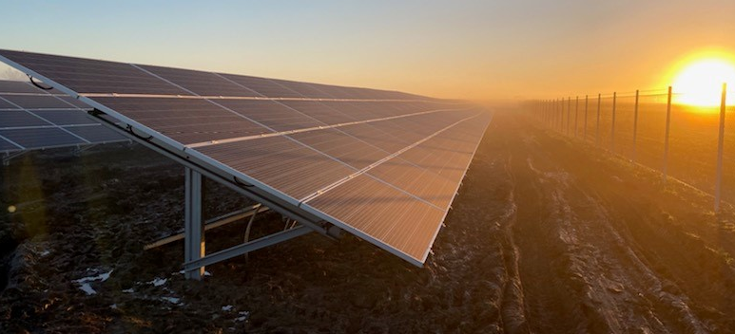
SOL OVER BRENDERUP
Hvad lærte vi og kommunen i processen
Ikke 2 projekter og tiltag er ens
Lokal opbakning og forankring ( lokale energifællesskaber )
Gør vi det pengenes skyld eller klimaet ( ansvar el. forretning)
Dynamisk samspil med kommunen
Finansiering
Eksterne samarbejdspartner
Tak for opmærksomheden
Hans Christian Jørgensen hcj@agrofond.dk
Mob. 21650022

